Slide 1
I Jornada de (d)Efecto Pasillo
Facultad de Ciencias, 15 junio 2018 #DefectoPasillo
II Plan de Promoción de la Investigación
Notes:
Drag Picture and Send to Back

Slide 2
Ecsens. Electronic and Chemical sensing solutions
DESCRIPCIÓN
Equipo de Investigación interdisciplinar formado por un amplio y complementario conjunto de científicos, ingenieros y técnicos de laboratorio compuesto por:
Químicos
Físicos
Ingenieros en Electrónica
Ingenieros de Telecomunicación
Técnicos de laboratorio en artes gráficas
Desarrollando soluciones para sistemas de medida portátiles y de bajo coste desde 2000.
Amplia experiencia en proyectos tecnológicos colaborativos con empresas del entorno en los ámbitos medioambientales, biomédico y agroalimentario.
Sensores químicos y físicos, Instrumentación Electrónica portátil, Sistemas flexibles impresos inalámbricos

Slide 3
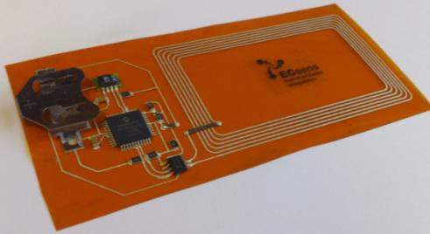
ECsens
¿Qué sabemos hacer?
Somos expertos en el diseño, desarrollo y fabricación de sensores e instrumentación electrónica portátil para el análisis ambiental, biomédico, alimentario y toxicológico
Sensores e instrumentación de tipo óptico
Sensores y electrónica imprimible
Sensores e instrumentación biomédica
Capacidades:
Desarrollo de nuevos sensores Químicos y Físicos
Nuevos materiales sensores y bioelectrodos impresos
Síntesis de materiales en nanopartículas
Diseño de sistemas miniaturizados de instrumentación electrónica e IoT inalámbricos de ultra bajo consumo.
Dispositivos microfluídicos capilares
Técnicas digitales de procesamiento de señales.
Electrónica imprimible y flexible
Medios materiales:
Laboratorio de diseño y test de sensores e instrumentación electrónica.
Laboratorio de preparación y caracterización de tintas sensoras y técnicas de impresión.
Laboratorios de síntesis y análisis químico
Laboratorio de test de superficies.

Slide 4
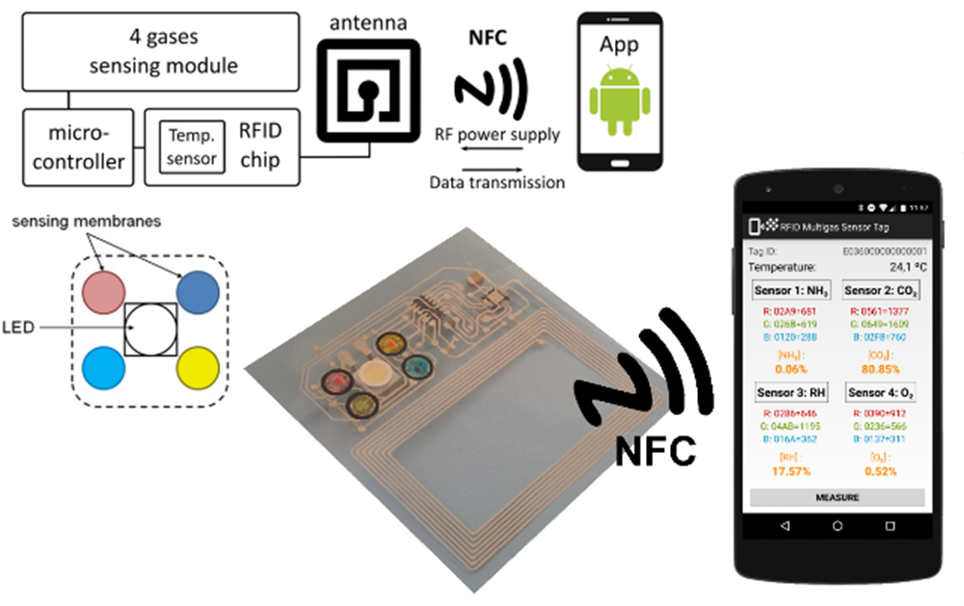
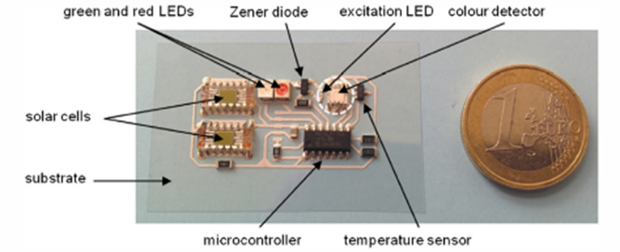
ECsens
¿Qué sabemos hacer?
Etiqueta flexible alimentada con energía solar para la determinación umbral de gases en ambientes sellados
Etiqueta NFC pasiva para detección multigas
Dispositivo microfluídico en papel para nitrito y pH

Slide 5
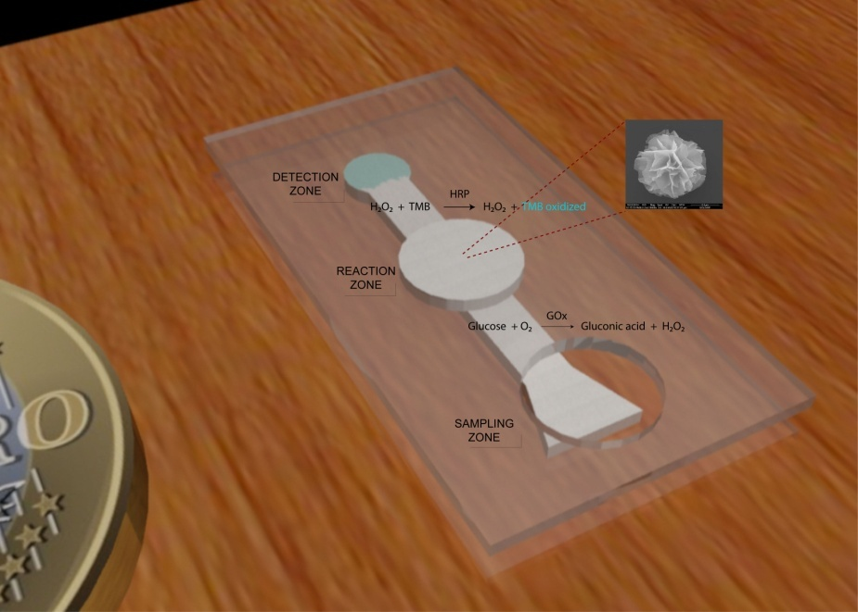
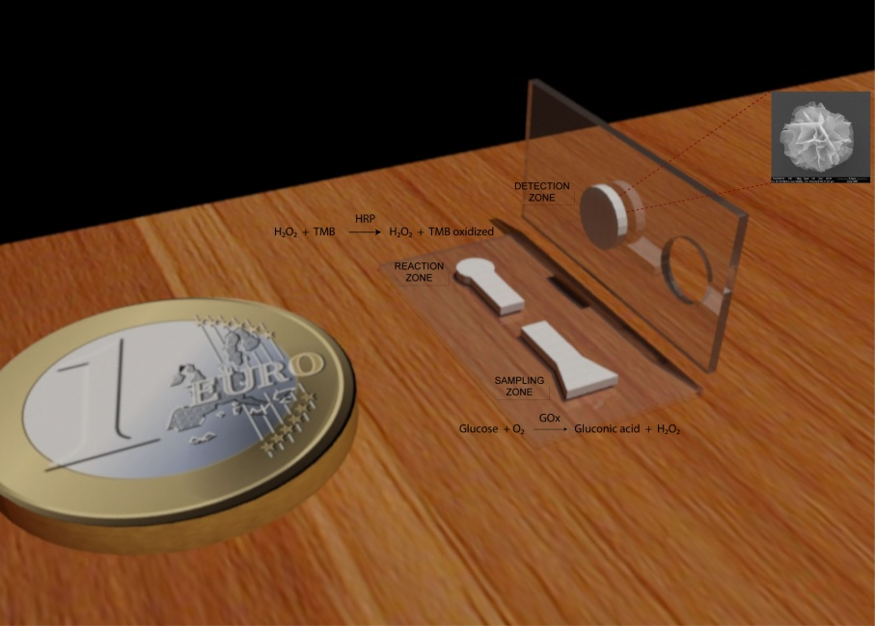
ECsens
¿Qué sabemos hacer?
Dispositivo para determinación de glucosa
Dispositivo en hilo (µTAD) para determinación de K⁺

Slide 6
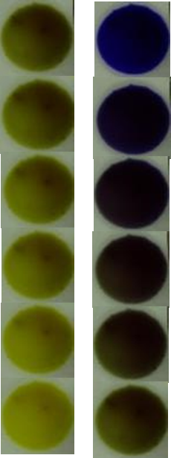
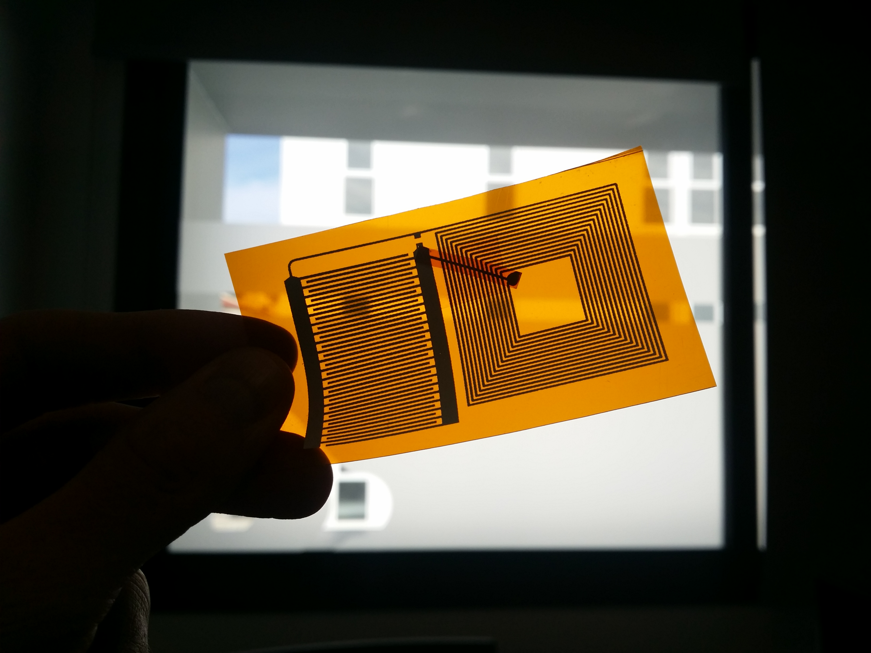
ECsens
¿Qué sabemos hacer?
Etiqueta NFC pasiva para la medida de humedad y temperatura
Sensor colorimétrico de CO₂ en empaquetado modificado
Sistema portátil para detección multiespectral de frescura de alimentos

Slide 7
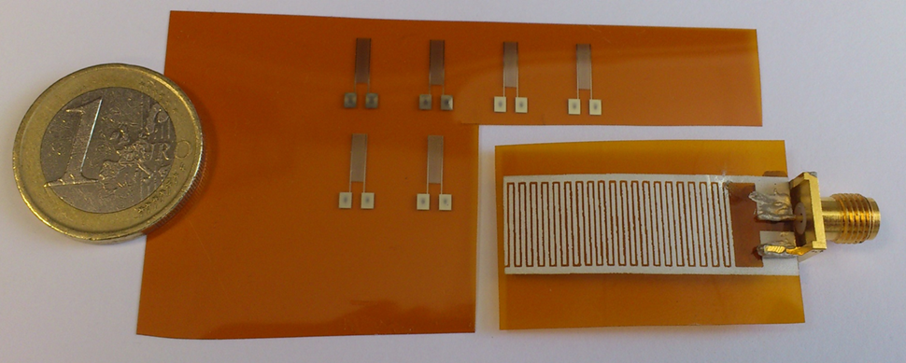
ECsens
Servicios a empresas
Algunos de los servicios que podemos prestar a empresas son…
Sensores químicos y físicos para envasado inteligente: gases, pH, actividad microbiana, humedad, temperatura, luminosidad, tracking GPS/3G, …
Inclusión de los sensores en el envasado: impresión
Integración de esos sensores con soluciones electrónicas de bajo coste y consumo.
Comunicación sensor-teléfono móvil con programación de la aplicación móvil correspondiente.
En general, soluciones a medida que integren sensores comunicados inalámbricamente.

Slide 8
NOMBRE DEL GRUPO o INVESTIGADOR
¿En qué estoy interesado en colaborar?
Colaboraciones.
Francisco Santoyo: nanomaterials
Jose Dobado: modelización química
Juan Jose Diaz Mochón: detección colorimétrica de ensayos SNF
Antonio Rodriguez Dieguez: MOF como biomiméticos
Jornadas (d)Efecto Pasillo Facultad de Ciencias

Slide 9
GRACIAS POR SU ATENCIÓN
Facultad de Ciencias
E.T.S. Ingeniería Informática y de Telecomunicación
Universidad de Granada
18071 Granada
Teléfonos
Correo / Web
(+34) 958 248 436
(+34) 958 242 300
lcapitan@ugr.es
ajpalma@ugr.es
Luis Fermín Capitán Vallvey. Departamento de Química Analítica
Alberto J. Palma López. Departamento de Electrónica y Tecnología de Computadores

